Slide 1
Равные права – равные возможности
Развитие спортивных навыков, способствующих реабилитации лиц с ОВЗ

Slide 2
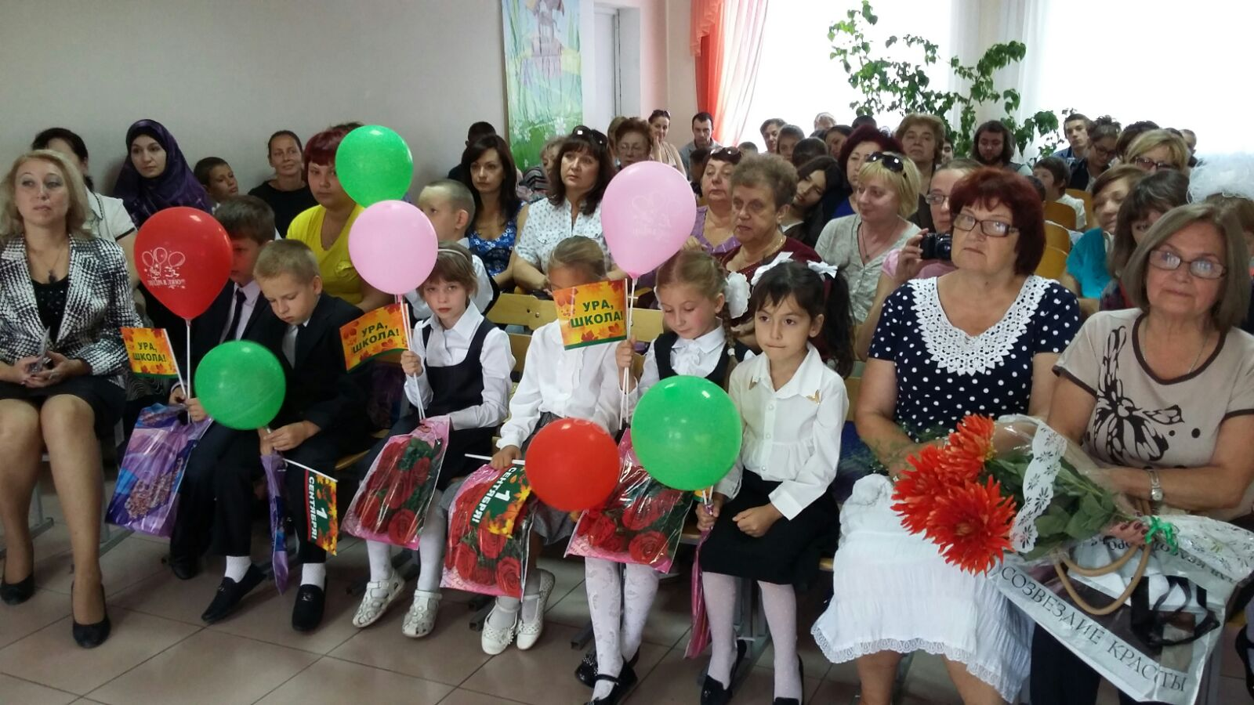
Школа № 21
г .Кисловодск

Slide 3
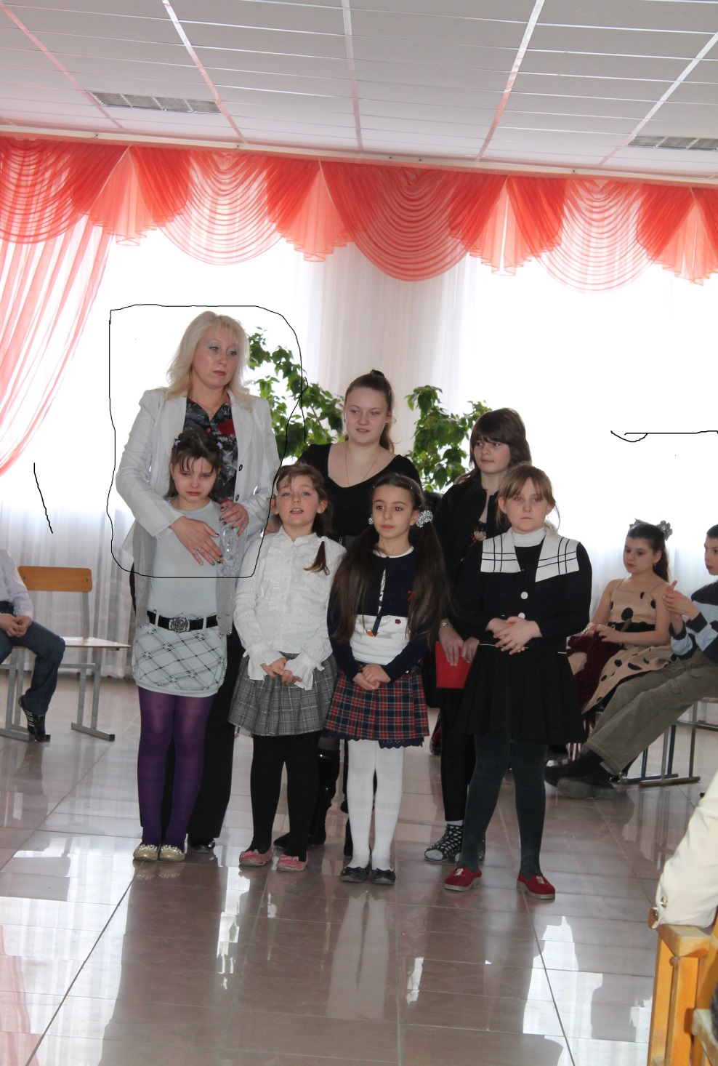
Залог успеха – слышать не только слова, но и сердце.

Slide 4
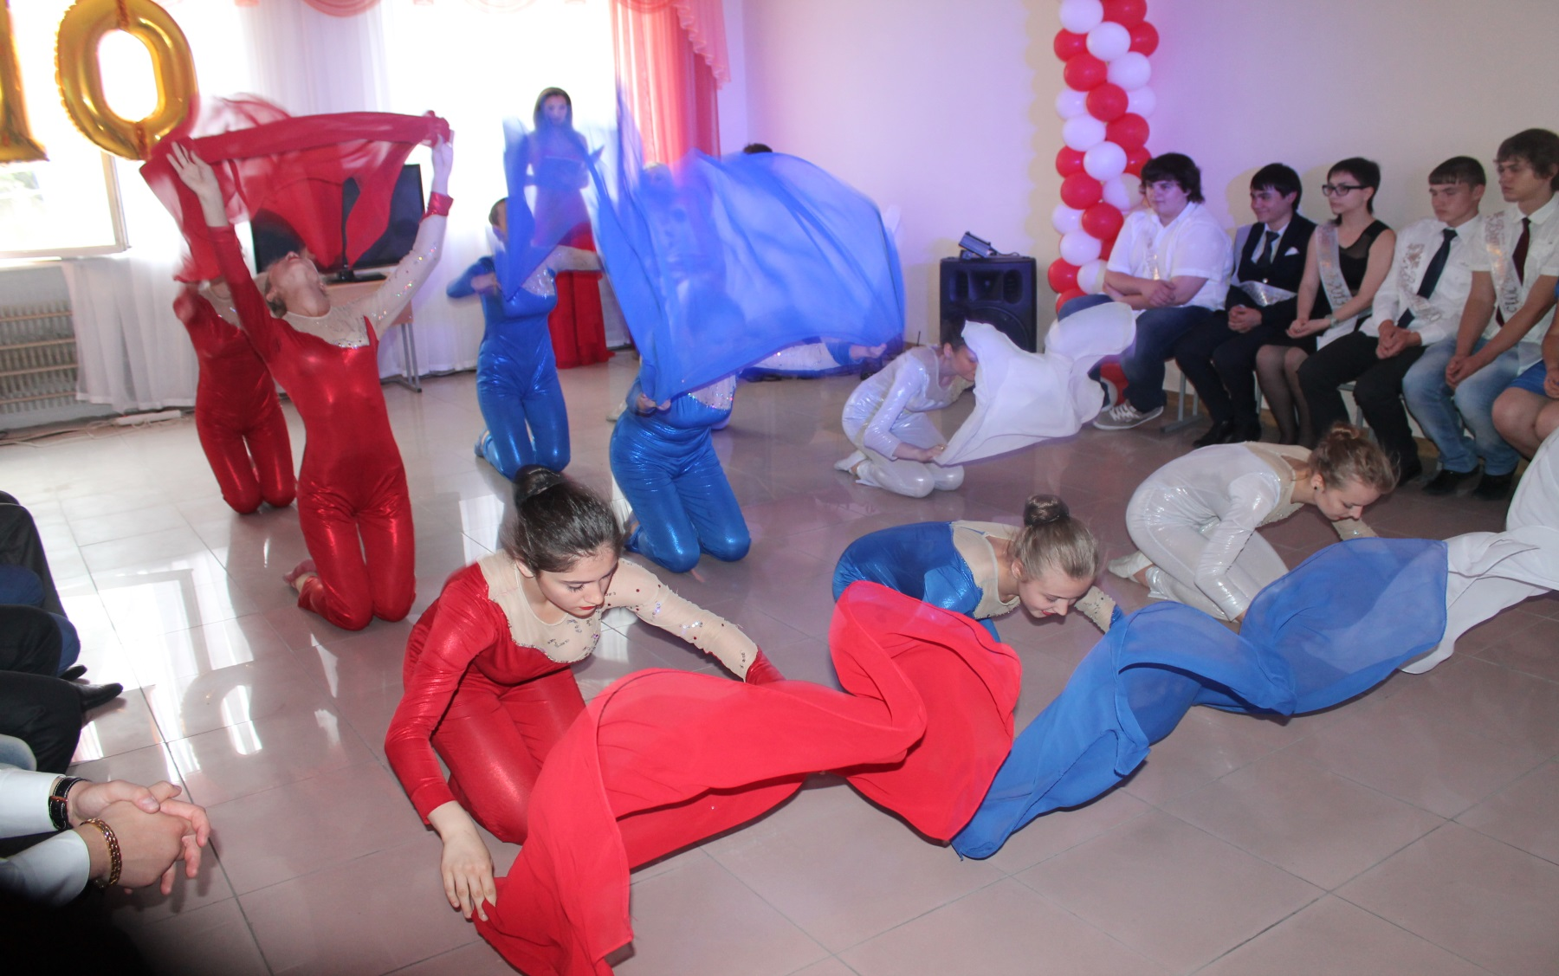
Любое мероприятие несет позитив, повышающий стимул жизни

Slide 5
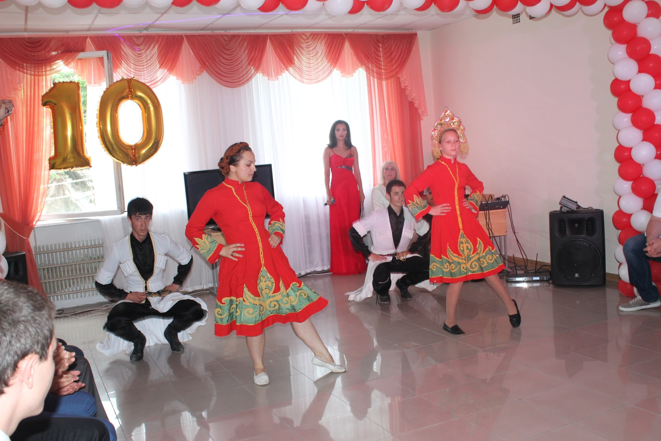
Вначале мы смотрели...

Slide 6
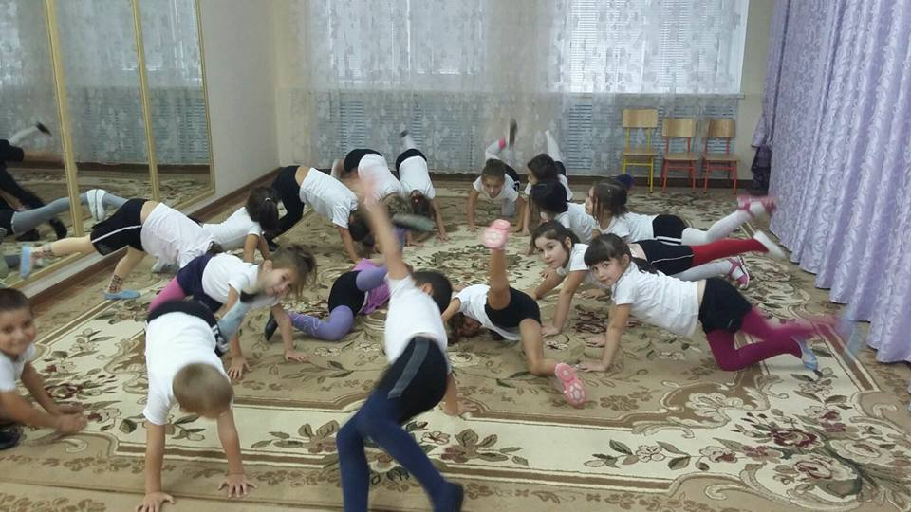
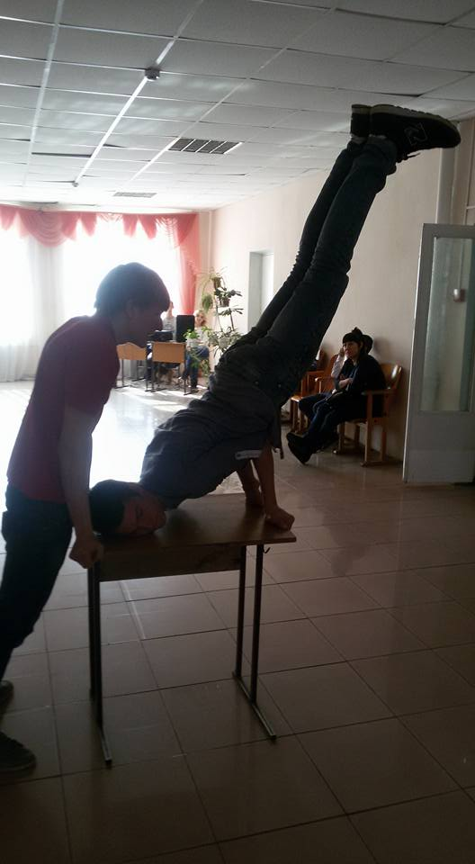
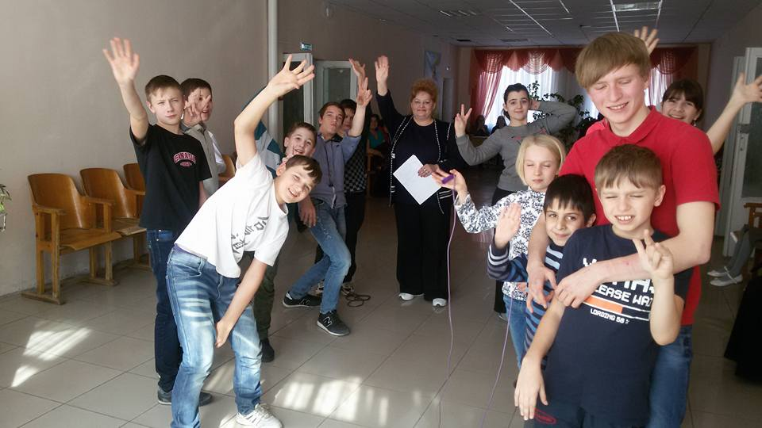
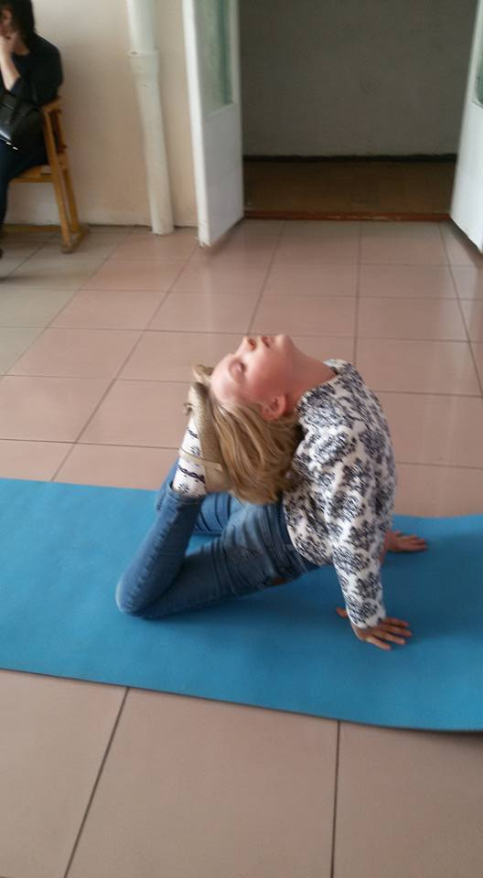
Коррекционный спорт прочно вошел в нашу жизнь

Slide 7
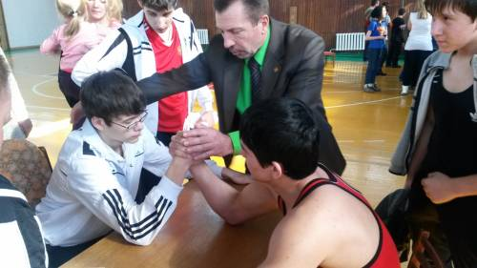
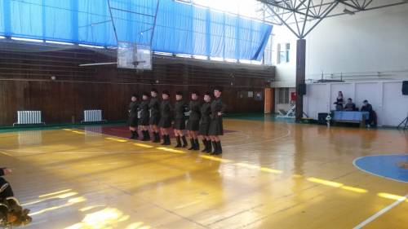
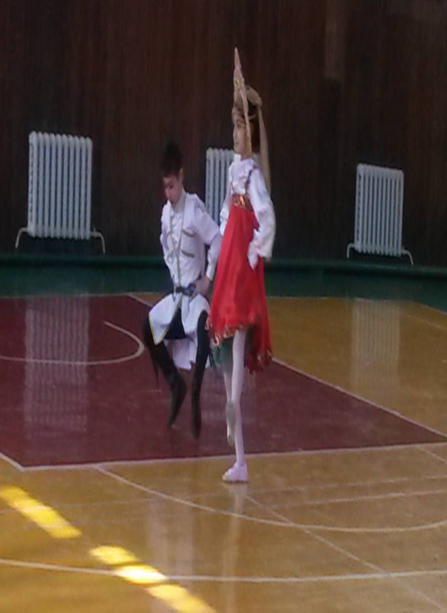
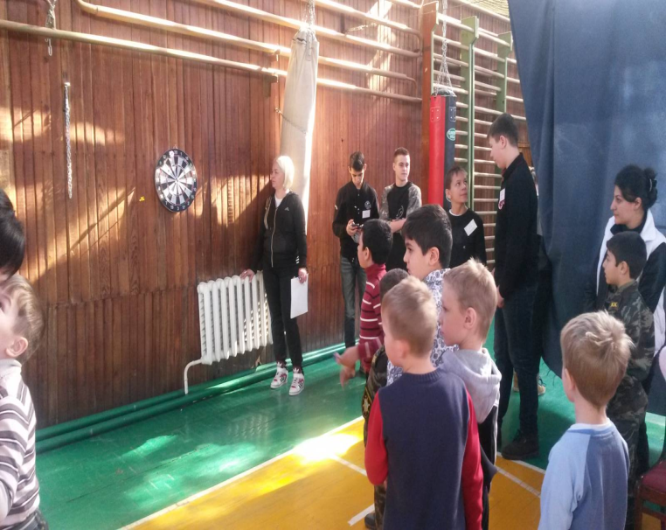
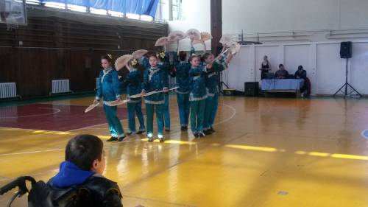
2015 год.
Первая межрегиональная спартакиада для лиц с ограниченными возможностями здоровья

Slide 8
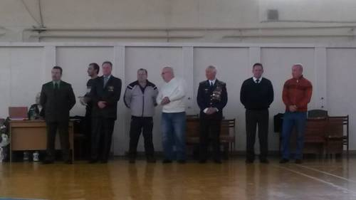
Инициативу поддержало
МКОУ ДОД «ЦЕНТУР»

Slide 9
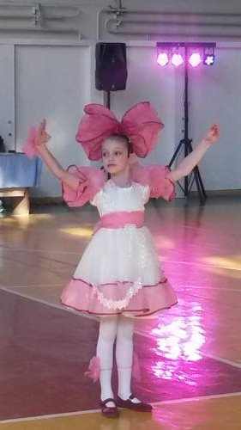
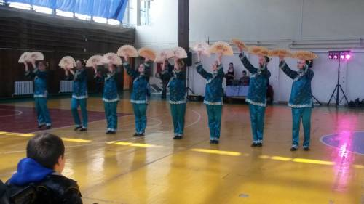
Творческие коллективы г. Кисловодска: «Калейдоскоп», МУУЧ Культурно-просветительский центр «Дружба», «Огни Кисловодска»(Школа №21) и др.

Slide 10
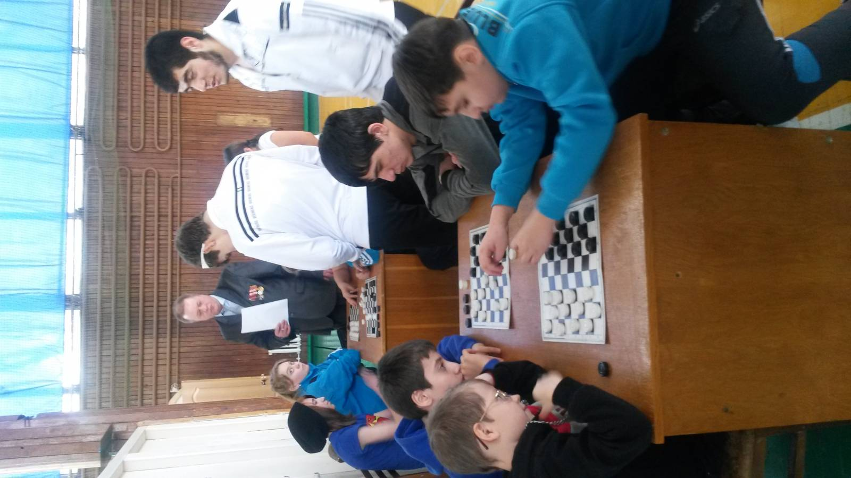

Соревнования по доступным видам спорта в различных назальных категориях

Slide 11
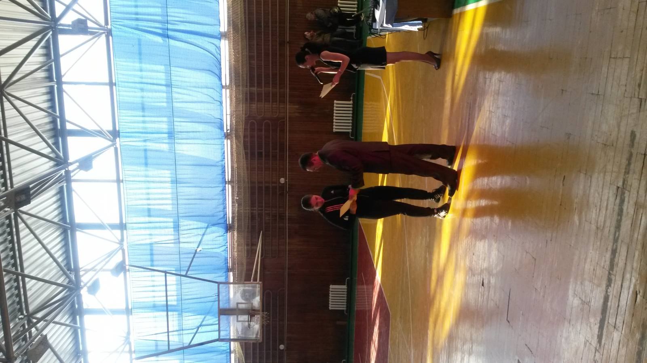

Итоговое награждение участников

Slide 12
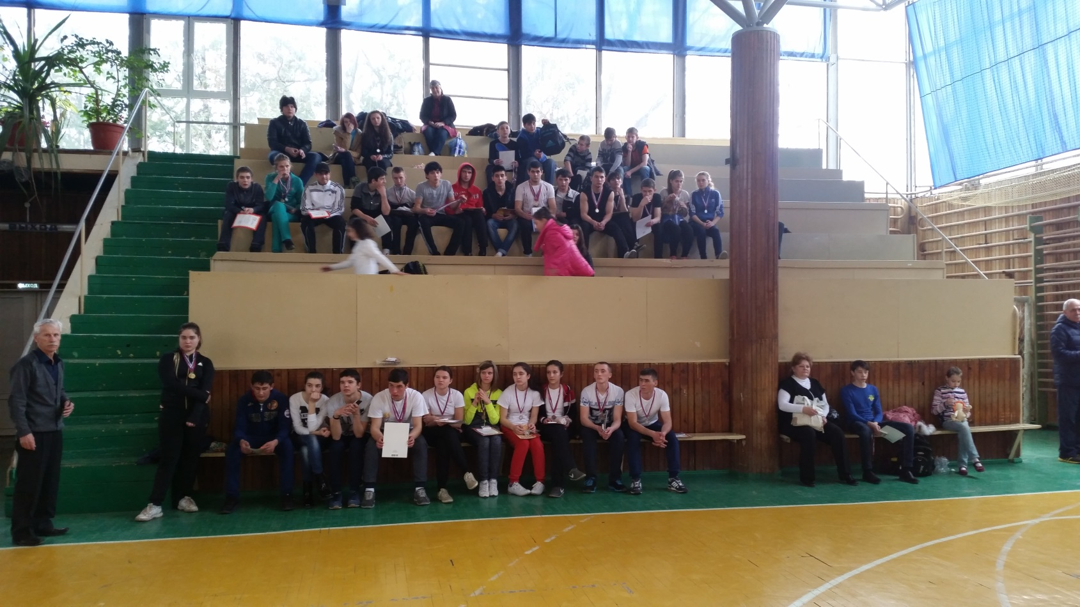
2016 год.
Вторая межрегиональная спартакиада для лиц с ограниченными возможностями здоровья

Slide 13
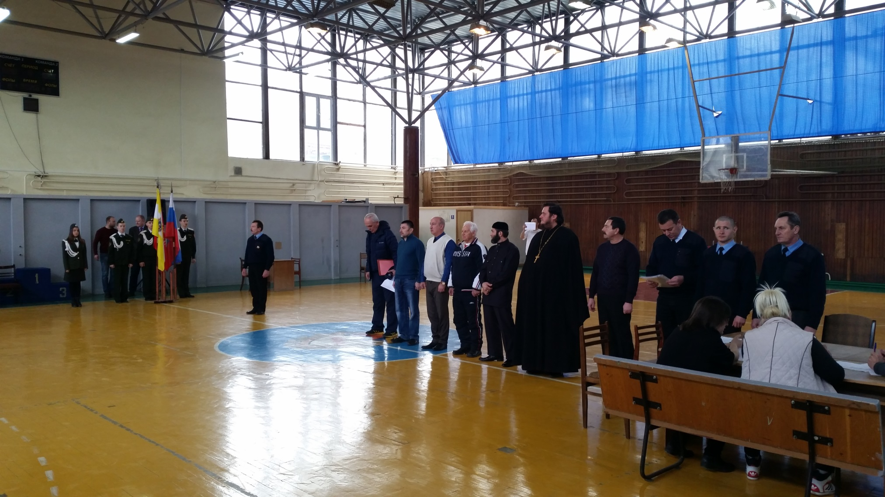
Привлечено внимание широких кругов общественности

Slide 14
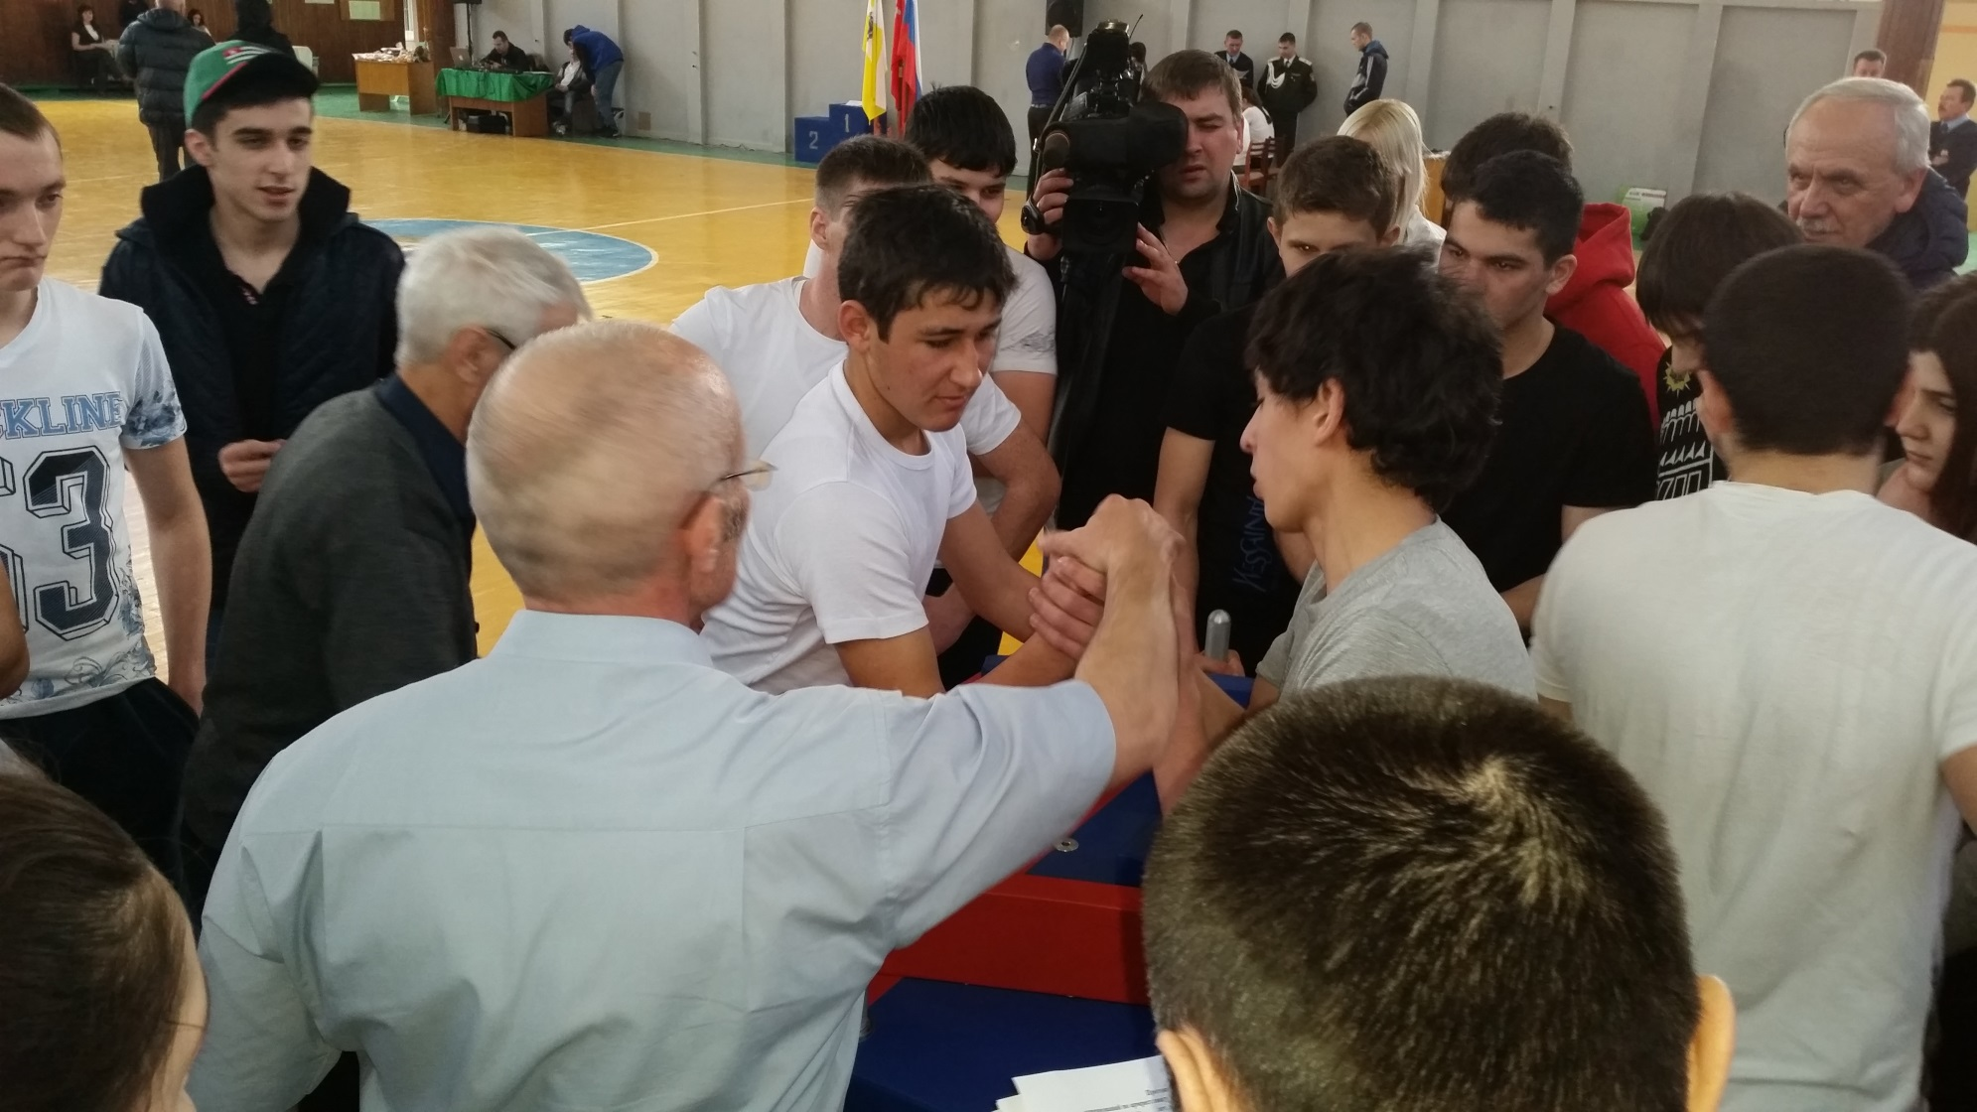
Высокий уровень организации.
Судейство МКОУ ДОД «Центур» на волонтерской основе

Slide 15
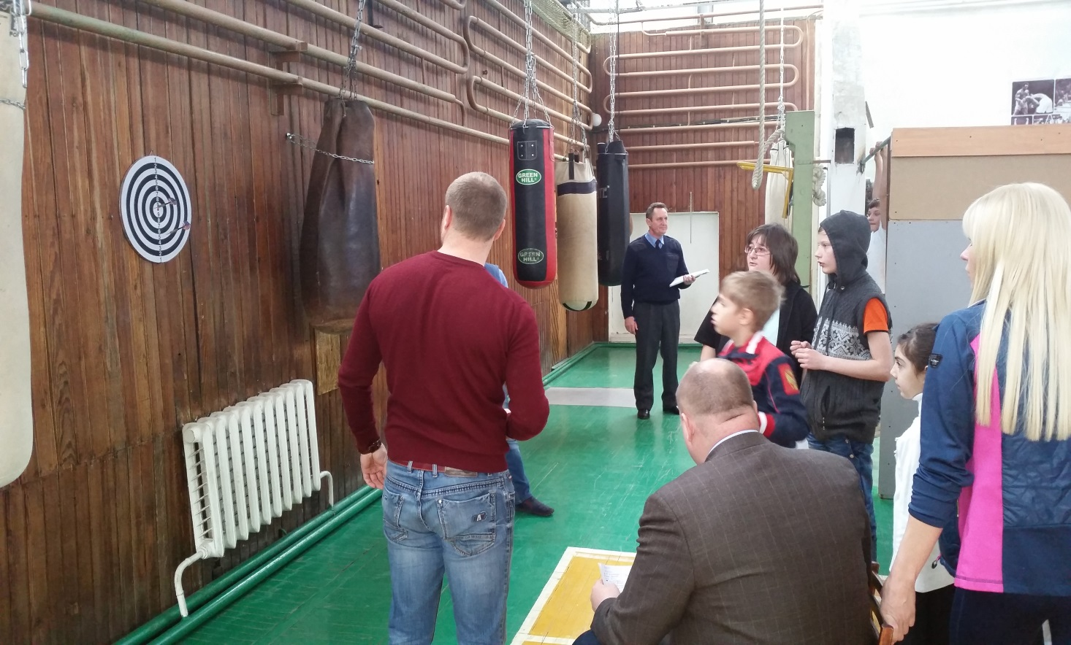
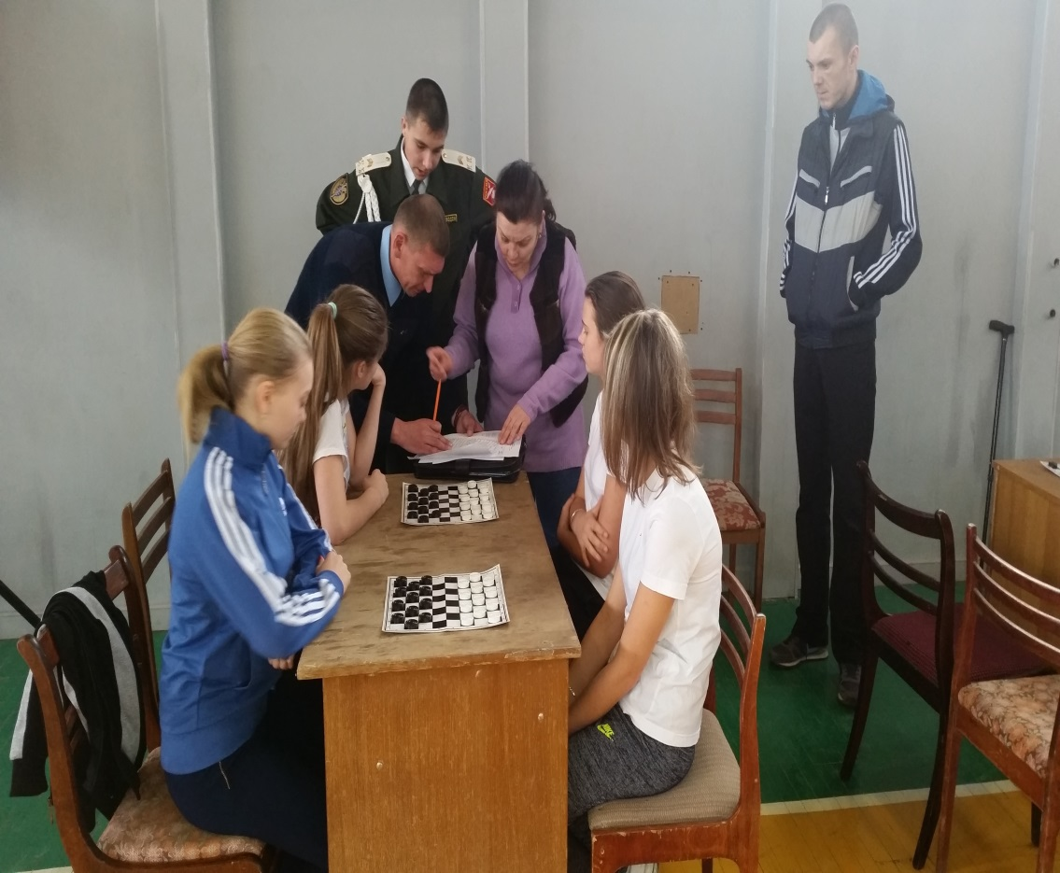
ПОМОЩЬ ОБЩЕСТВЕННОСТИ В ПРОВЕДЕНИИ СОРЕВНОВАНИЙ

Slide 16
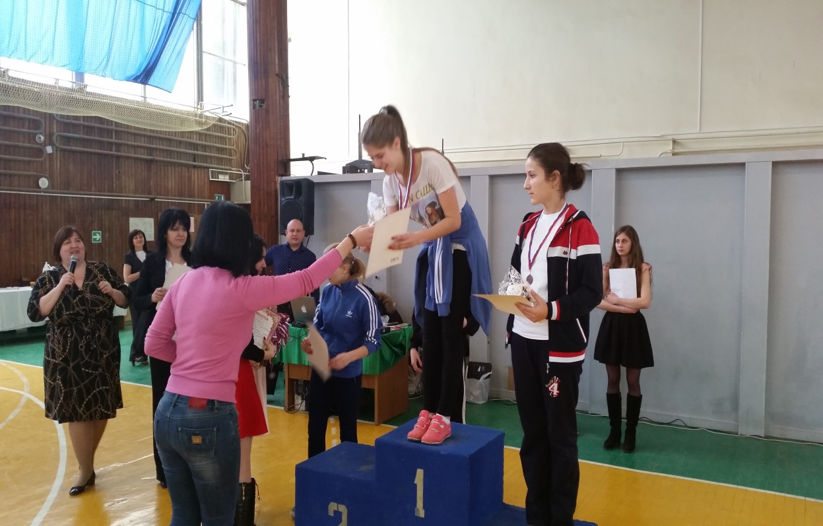
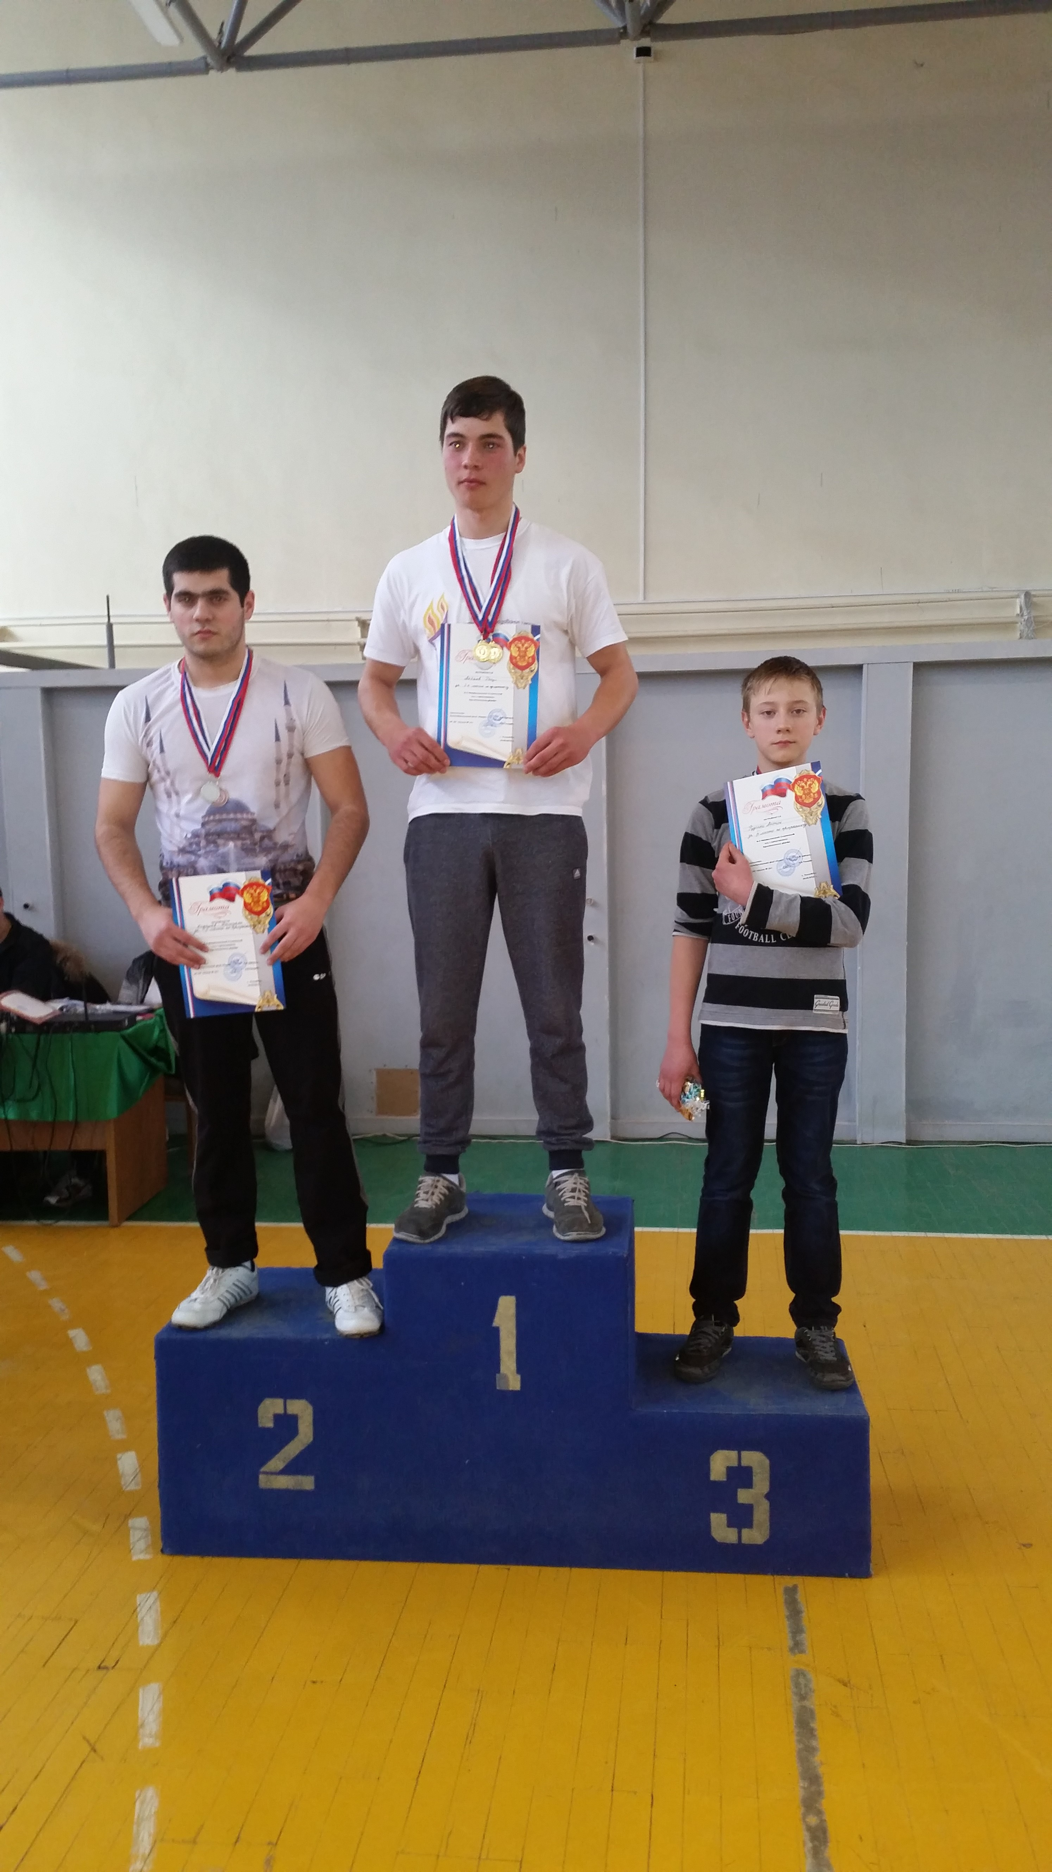
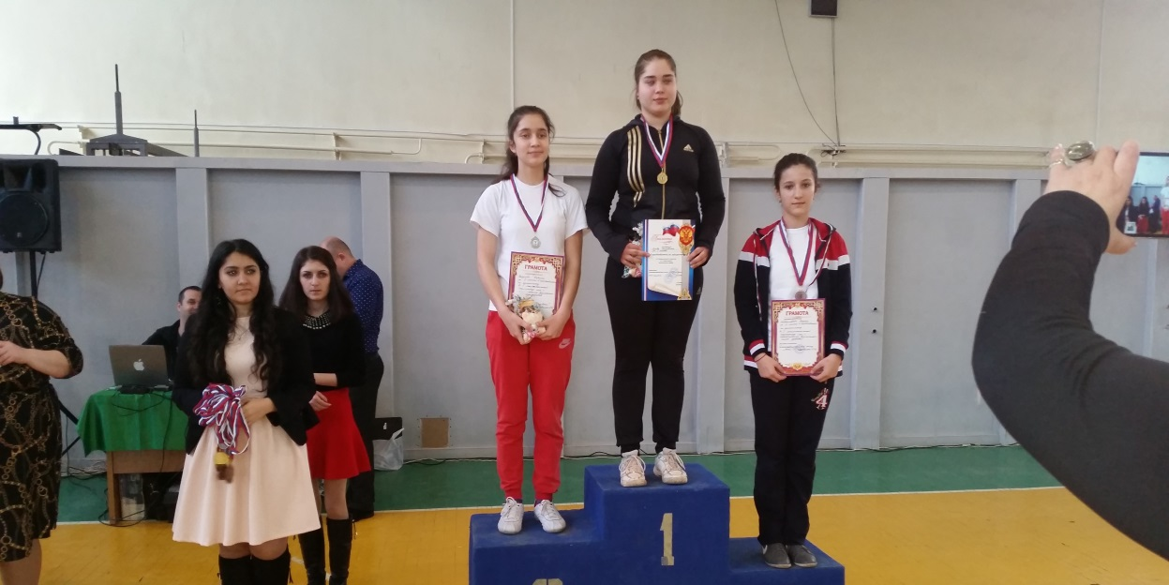
Награждение победителей

Slide 17
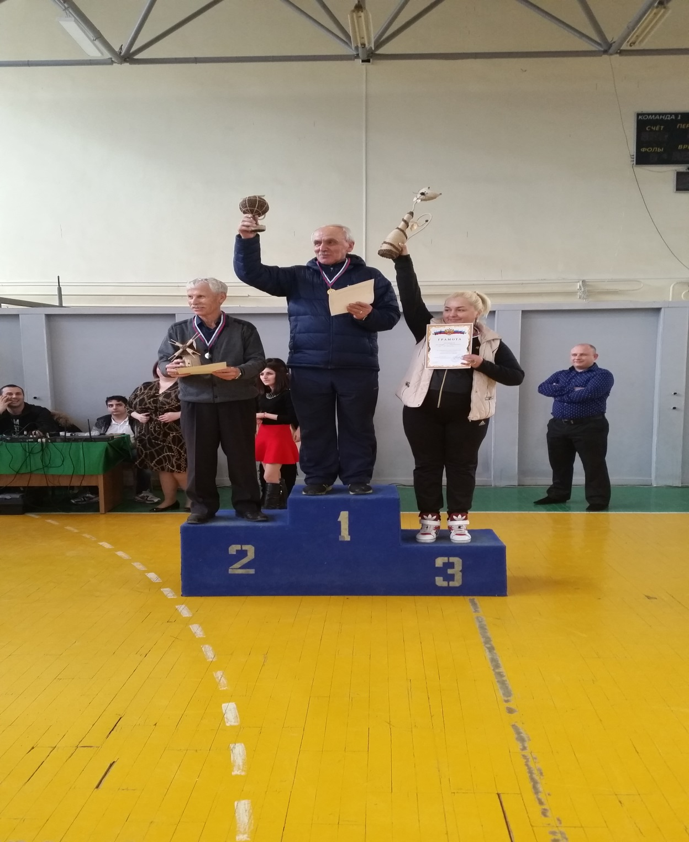
ЕЖЕДНЕВНЫЙ ТРУД НЕРАВНОДУШНЫХ ЛЮДЕЙ
ПЬЕДЕСТАЛ ПОЧЕТА ТРЕНЕРОВ КОМАНД

Slide 18
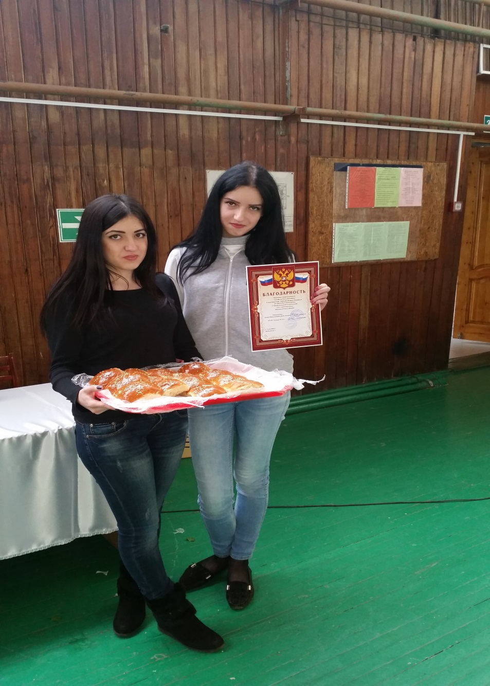
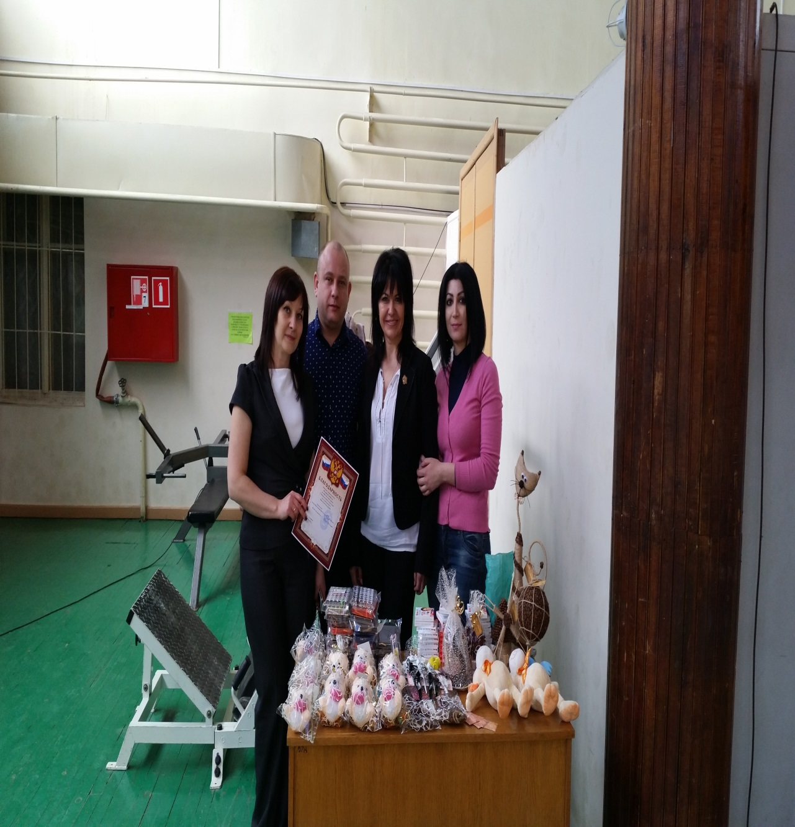
Спонсорская помощь в организации мероприятий

Slide 19
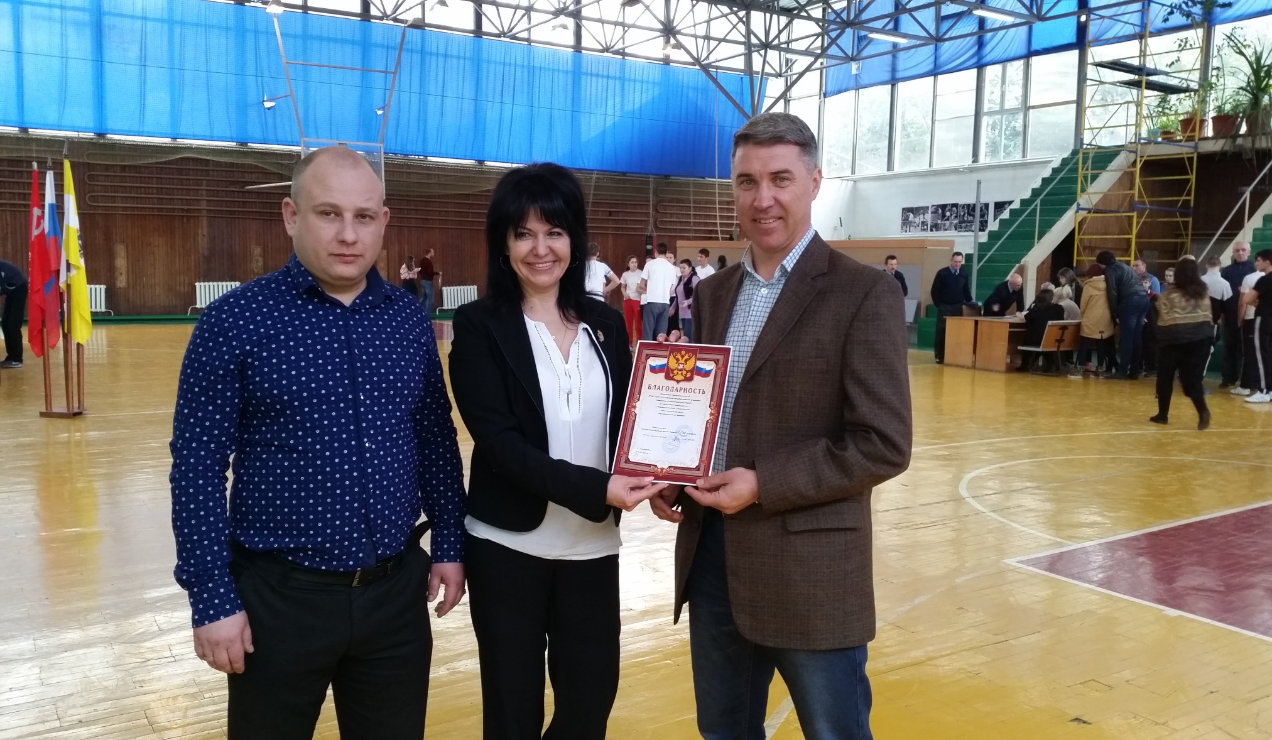
Зал кисловодского городского училища (техникума) олимпийского резерва

Slide 20
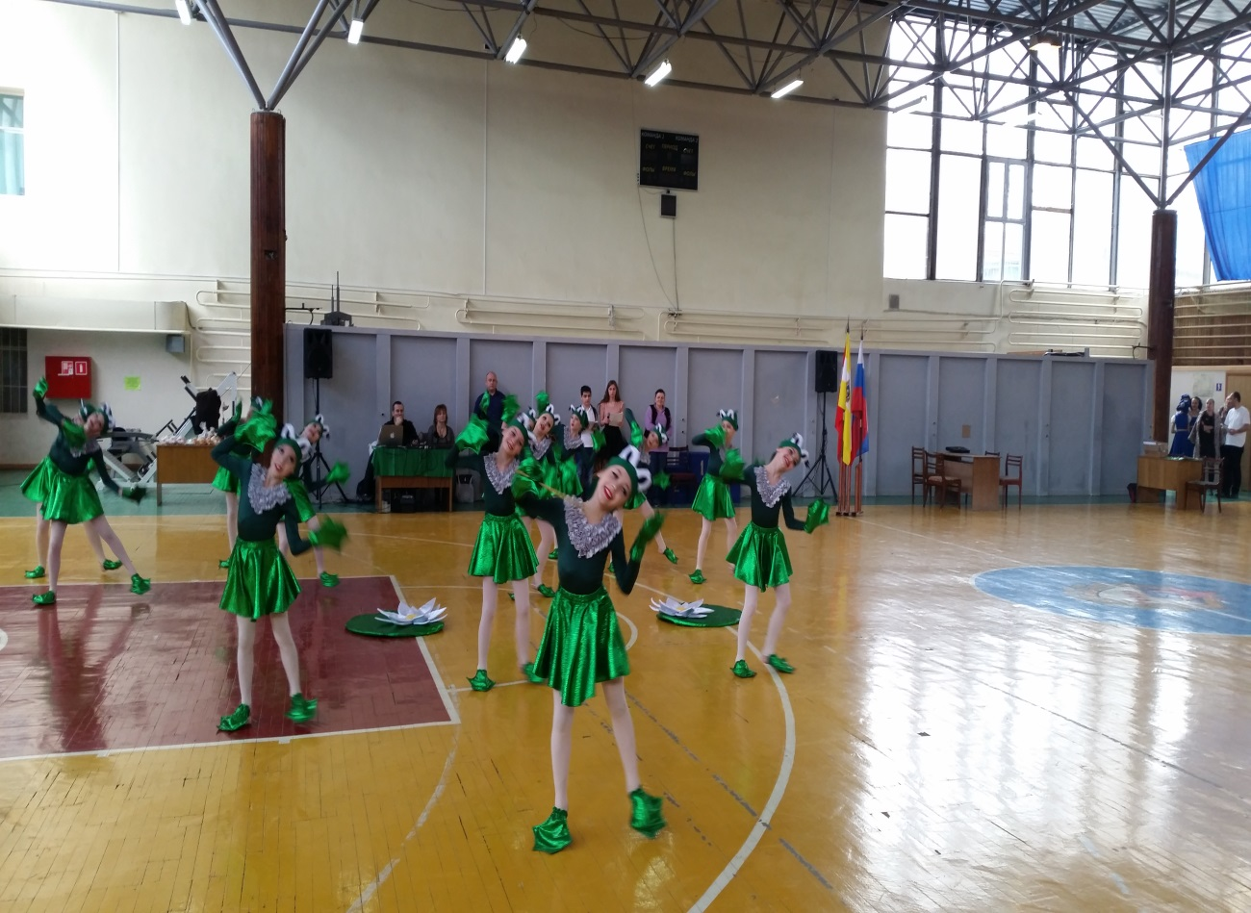
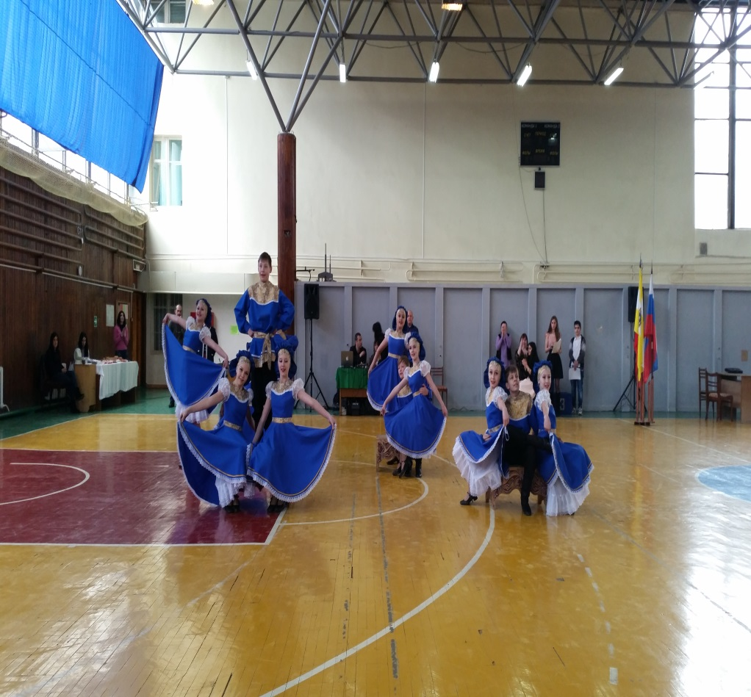
ТРАДИЦИОННОЕ УЧАСТИЕ
ТВОРЧЕСКИХ КОЛЛЕКТИВОВ

Slide 21
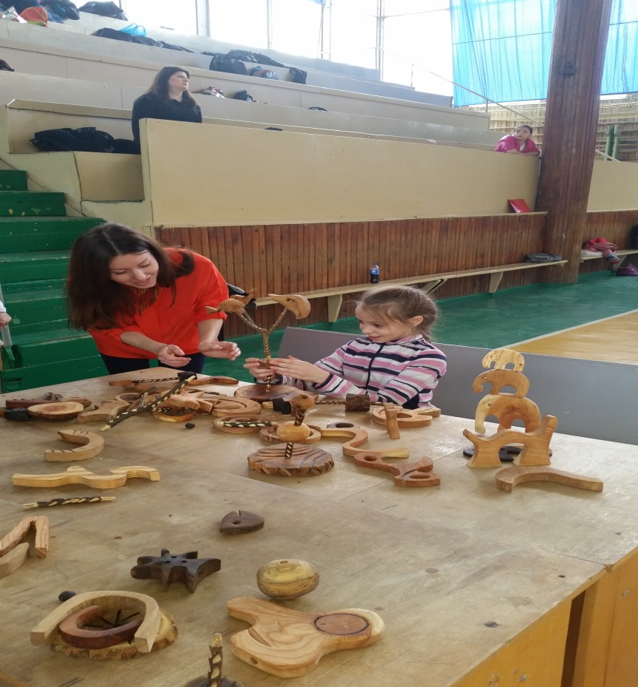
МАСТЕР-КЛАСС ЯНЫ ЛАПИНОЙ
(ГРАНТООБЛАДАТЕЛЬ)

